Slide 1
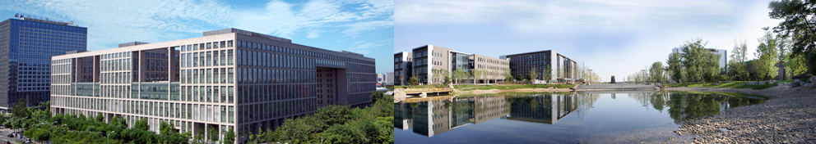

基金申请个人体会
马 帅

Slide 2
甄士隐语
贾雨村言
☺个人体会☺
2

Slide 3
申请经历
2010年底~2016年底
2011：面上基金申请
2012：面上+优青基金申请
2013：面上+优青基金申请
2014：没有申请
2015：面上+重点基金申请
2016：重点基金申请
3

Slide 4
申请经历
一般人基金成功率
大约3次中1次
我自然基金申请历程：
2011~2012： 3次中0次
2011~2013： 5次中1次
2011~2014： 5次中1次
2011~2015： 7次中1次
2011~2016： 8次中2次
不如意事常八九，只要阳光一片在心头
4

Slide 5
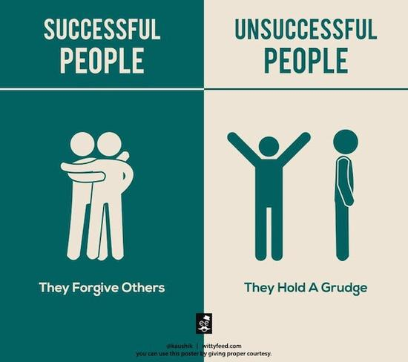
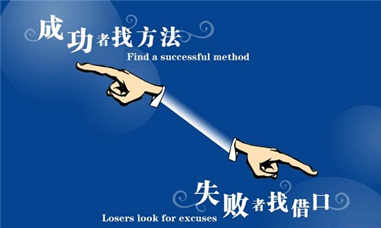
5

Slide 6
重点基金-组队
组队
重点指南导引
职称、帽子
年龄搭配、影响力
研究背景、奖励
。。。
6

Slide 7
重点基金-本子
破题
命题作文
题目未必和指南完全一样
科学问题
3项研究内容
1~2项示范验证
团队研究基础
7

Slide 8
重点基金-答辩
函评
5个专家
会评
答辩时间：15+5分钟
准备答辩ppt：2周+
答辩的过程：。。。
8

Slide 9
重点基金-编外
责任
如果申请不成功，兄弟们的付出。。。
担当
虽然是团队，但90%以上的工作是申请人。。。
协调
大家都有各种各样的事情。。。
9

Slide 10
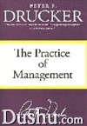
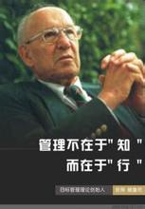
关于制定目标，
“SMART”法则？
S (specific) ：明确，不能只是形容概括
M (measurable)：可衡量，需要量化
A (attainable) ：可达到的，不能是遥不可及的
R (relevant) ：结果导向：与长远目标具有相关性
T (time-based)：有时限的
(Peter F. Drucker)
现代管理学之父
10

Slide 11
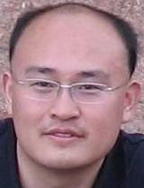
Homepage: http://mashuai.buaa.edu.cn
Email: mashuai@buaa.edu.cn
谢谢

